Slide 1
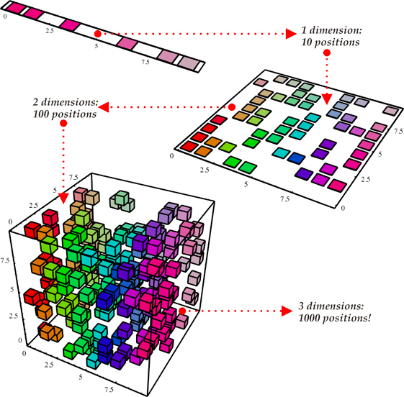

DATA SCIENCE
UNIDADE 2
MÓDULO 4
Dimensionalidade/Classes desbalanceadas
Setembro 2018

Slide 2
OBJETIVOS DA AULA
1
Entender como a incorporação de muitas features afeta a resolução de um problema de classificação
2
Adquirir ferramentas para resolver um problema de classificação de classes desbalanceadas

Slide 3
A maldição da dimensionalidade

Slide 4
Introdução
O problema da “maldição da dimensionalidade” refere-se ao problema de encontrar “estrutura” dentro dos dados em muitas dimensões
A priori, pode-se pensar que um maior número de features é melhor ... não necessariamente

Slide 5
Exemplo
Problema de classificação: determinar se uma imagem é um cachorro ou um gato
Features: média de cada cor (RGB) de todos os pixels de uma imagem
Vermelho
Verde
Azul
Classificador de imagens
IF 0.5 * vermelho + 0.33 * verde + 0.2 * azul > 0.6 => gato
ELSE cachorro;
Por que não adicionar mais features? Saturação, tons de cinza, histogramas de cores, etc.
Além disso, por que não adicionar 100 ou 200 dessas features para garantir um classificador perfeito?

Slide 6
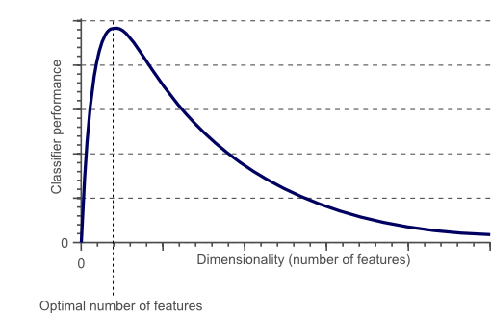
Exemplo
Em geral, ao adicionar features em um problema, o erro é melhorado até certo ponto.
Mas a partir desse limiar, o desempenho do classificador começa a piorar
Notes:
http://www.visiondummy.com/2014/04/curse-dimensionality-affect-classification/

Slide 7
Exemplo
Temos dez imagens de gatos e cachorros, e devemos construir um classificador, baseado nessas imagens, que possa ser usado para classificar qualquer imagem de cachorros ou gatos
Vamos usar um classificador linear que faça a discriminação de forma linear.

Slide 8
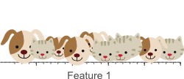
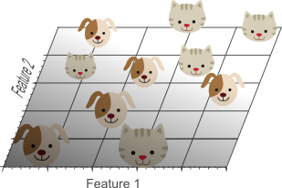
Exemplo
Se usarmos a feature “vermelha”, nosso classificador não funcionará corretamente
Adicionamos a variável “verde” e parece que a possibilidade de um classificador linear não é observada

Slide 9
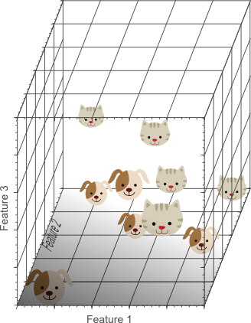
Exemplo
Se adicionamos uma terceira dimensão (por exemplo, azul), parece haver melhoria

Slide 10
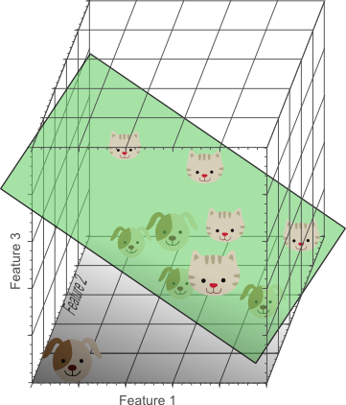
Exemplo
Podemos encontrar um esquema que separe perfeitamente gatos e cachorros, e que seja a combinação linear de “vermelho”, “verde” e “azul” em cada pixel
Até agora, parecia que adicionar features melhoraria a capacidade de classificação do modelo.
Contudo, note como a densidade das observações foi diminuindo conforme features foram adicionadas.

Slide 11
Exemplo
Caso 1: os 10 casos cobriam o espaço de preditores, que tinha um comprimento de 5. => 10 / 5 = 2 amostras por intervalo
Caso 2: temos 10 casos (igualmente), mas em um espaço de 5 x 5 (25 posições) => 10/25 = 0.4 amostra/intervalo.
Caso 3: 10 amostras em um espaço de 5 x 5 x 5 => 10 / 125 = 0.08 amostras/intervalo

Slide 12
Exemplo
Ao adicionar features, a dimensionalidade do espaço de preditores aumenta e os dados se tornam cada vez mais dispersos.
Devido a essa dispersão, torna-se cada vez mais fácil encontrar um hiperplano que separe as classes, porque a probabilidade de que um dado de training esteja no lado errado do hiperplano torna-se infinitamente pequena
Vamos projetar esse hiperplano às duas primeiras dimensões

Slide 13
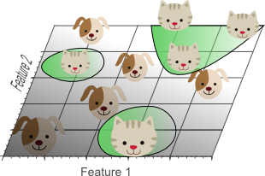
Exemplo
Vemos que treinar o classificador com três features equivale a treinar um classificador extremamente complexo em um espaço de menor dimensionalidade.
Assim, corremos o risco de cair em overfitting.

Slide 14
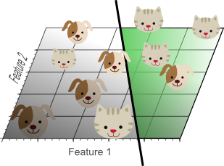
Exemplo
Um classificador linear em duas dimensões (embora mais simples) é mais generalizável para casos “novos” do que o classificador linear em três dimensões.
Em outras palavras: em muitos casos, ao usar uma menor quantidade de features, podemos obter um modelo com maior capacidade de generalização, uma vez que seria potencialmente menos afetado pelo overfitting

Slide 15
Exemplo
Então, quanto maior for a quantidade de features (e igual quantidade de casos), mais a dispersão dos casos aumenta no espaço dos preditores.
Além disso, essa dispersão maior não é distribuída de forma homogênea no espaço.
Em geral, à medida que aumenta a dimensionalidade do problema, cada vez mais amostras ficam nas extremidades do espaço, o que dificulta a construção de um bom classificador.

Slide 16
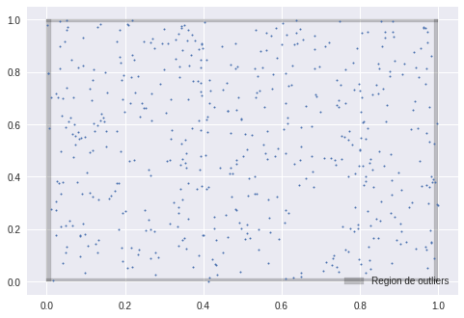
Exemplo
Se temos uma variável distribuída uniformemente em um hipercubo, qual proporção de outliers encontramos?
Podemos definir os outliers como aqueles pontos que recebem valores extremos em algumas das dimensões “d”.

Slide 17
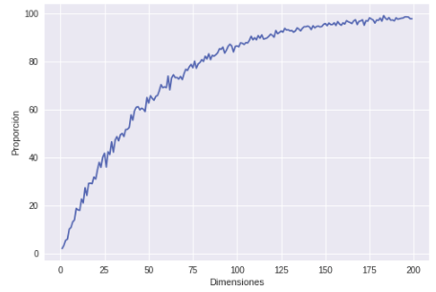
Exemplo
O que acontece à medida que aumentamos a dimensionalidade do dataset?
Como não podemos fazer o gráfico em mais de três dimensões, o que faremos é traçar a evolução da proporção de outliers para cada nível de dimensionalidade.

Slide 18
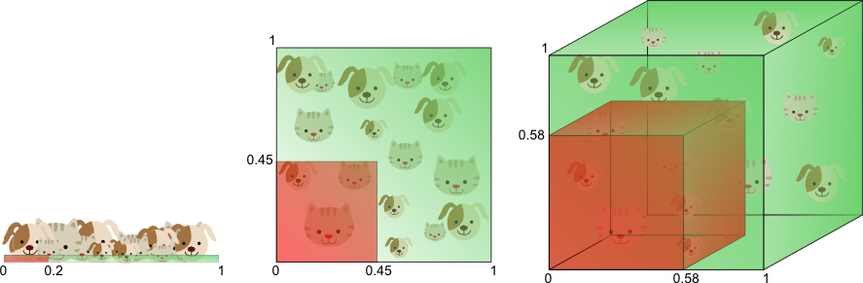
Exemplo
O exemplo de gatos e cachorros seria visto assim:

Slide 19
Como lidar com o problema?
Em geral, quanto menor for a quantidade de casos de treinamento, menor será a quantidade de recursos que podem ser usados
Uso de algoritmos de seleção de features (lasso, best subset selection, forward selection, backward selection, etc.)
Uso de algoritmos de redução de dimensionalidade (clustering, PCA, etc.)

Slide 20
Datasets desbalanceados

Slide 21
O paradoxo da accuracy
Os datasets do mundo real costumam apresentar classes desbalanceadas.
O que acontece com a accuracy em um dataset desbalanceado?
A accuracy costuma ser muito alta, mas geralmente isso acontece porque o modelo responde à “solução trivial” ou algo muito próximo.
Alguns casos comuns de datasets desbalanceados são:
Estudos sobre fraude
Diagnósticos de doenças

Slide 22
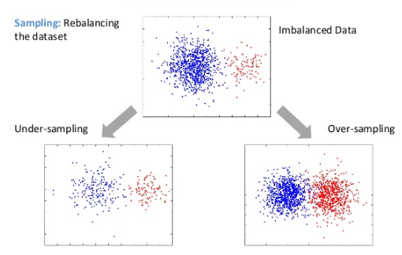
Resampling
Uma das técnicas para combater o desbalanceamento do dataset é o resampling: repetir os casos da classe minoritária ou descartar alguns casos da classe majoritária.
Essas técnicas são conhecidas como oversampling e undersampling

Slide 23
Resampling
Existe um pacote de Python especificamente projetado para abordar o problema do oversampling: imbalanced-learn. O pacote não faz parte do sklearn, mas adota seus padrões para ser compatível com os demais modelos.
Entre outras técnicas, implementa a SMOTE: Synthetic Minority Oversampling Technique.
Consiste nos seguintes passos:
1. É escolhido um ponto da classe minoritária ao acaso e seus K vizinhos mais próximos.
2. Um desses vizinhos é escolhido ao acaso.
3. O vetor é calculado entre o ponto e o vizinho selecionados ao acaso e multiplicado por um número aleatório entre 0 e 1.
4. O ponto aleatório dentro do vetor é o novo dado para o oversampling.
Notes:
http://contrib.scikit-learn.org/imbalanced-learn/stable/auto_examples/applications/plot_over_sampling_benchmark_lfw.html

Slide 24
Penalizações
Outra técnica é levar em conta o desequilíbrio na função de custos do algoritmo.
Alguns algoritmos do SKlearn têm a possibilidade de incluir pesos em sua função de custos implementada. Por exemplo:
SVM
Regressão Logística
A matriz de peso também pode ser uma decisão de implementação que deve ser explorada usando cross validation.

Slide 25
Prática Guiada: Classificação com classes desbalanceadas
Notes:
http://scikit-learn.org/stable/auto_examples/classification/plot_classifier_comparison.html

Slide 26
Conclusões
O problema de classes desbalanceadas em tarefas de classificação deve ser levado em consideração, uma vez que afeta o desempenho do(s) modelo(s) usado(s)
É necessário ter em mente que features não devem ser adicionadas aos modelos de forma indefinida, já que a dimensionalidade do problema é aumentada e, com isso, o risco de overfitting.
Notes:
http://scikit-learn.org/stable/auto_examples/classification/plot_classifier_comparison.html

